Slide 1

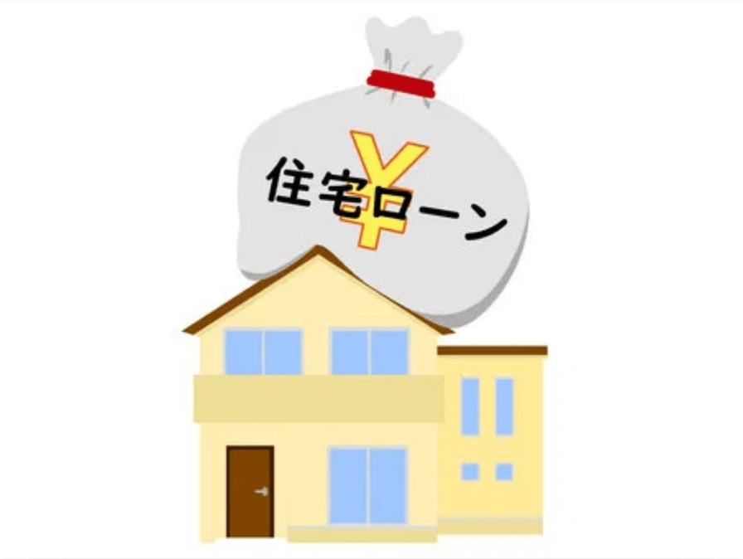

住宅ローン金利の基礎
固定金利と変動金利の違い／ メリット・デメリット
今日のゴール
金利タイプの違いを「仕組み」から理解する
どんな人にどちらが向きやすいか判断材料を持つ
“金利上昇局面”での注意点を押さえる
（引用元：全国銀行協会 くらしと銀行「住宅ローンの金利タイプ」 ）

Slide 2




住宅ローン金利タイプの全体像
金利タイプは大きく3つ
全期間固定金利型
固定金利期間選択型
変動金利型
完済まで金利が変わらない 安心のプラン
2年/3年/5年/10年など 一定期間だけ固定 →終了後に再選択
金利が定期的に見直される 市場連動タイプ
（引用元：全国銀行協会「住宅ローンの金利タイプ」 ）

Slide 3



全期間固定金利型の特徴
特徴
借入時から完済まで、契約時の金利で返済が続きます。 金利変動のリスクを完全に回避できるため、長期的な資金計画を立てやすいのが最大の特徴です。
メリット
デメリット
返済額が確定し、返済計画が立てやすい
一般的に、変動金利より金利が高めになりやすい
低金利時に契約すると、その低金利が最後まで続く
金利が下がった場合でも、契約時の高い金利が継続される
金利上昇局面でも影響を受けない安心感
代表例：住宅金融支援機構の【フラット35】が代表的な全期間固定金利型商品です。
（引用元：全国銀行協会「全期間固定金利型」、住宅金融支援機構【フラット35】概要 ）

Slide 4






固定金利期間選択型の特徴
特徴：最初に固定期間（例：2年/3年/5年/10年など）を決めて、その期間は金利固定。 固定期間終了後に「変動へ」または「再度固定期間を選択」できます。
固定期間
変動金利へ
契約時
期間終了
期間を選択
金利・返済額 一定
見直し
再度固定期間へ
メリット
デメリット
固定期間中は返済額が変わりにくく、計画が立てやすい
固定期間終了後の金利水準次第で、返済額が変わる可能性がある
変動金利型にあるような“未払利息リスク”がない
（※一般論としての整理）
最初の契約時点で、将来の返済額が確定しない
期間終了後に市場環境に応じて柔軟に対応できる
（引用元：全国銀行協会「固定金利期間選択型」 ）

Slide 5



変動金利型の特徴（見直しルール）
変動金利型には、金利と返済額の見直しに関する独特のルールがあります。
金利の見直し
返済額の見直し
半年ごと
5年ごと
一般に年2回見直されます。
元利均等返済では、一般に5年間は返済額が変わりません。
短期金利に連動して変動します。
金利変動でも毎月の支払は一定期間据え置きに。
重要なポイント
金利の見直し（半年）と返済額の見直し（5年）のタイミングがずれているため、 「金利が上がっても返済額はすぐには増えない」という特徴があります。 しかし、その間も「返済額の内訳（元金と利息の割合）」は変化しています。
（引用元：全国銀行協会「変動金利型」 ）

Slide 6



変動金利型の“急上昇リスク”を和らげる仕組み
※金融機関により扱いは異なりますが、代表的な仕組みとして以下があります。
5年ルール
1.25倍ルール（上限ルール）
金利が上昇しても、返済額は約5年間据え置かれます。 急激な家計負担の増加を防ぐ仕組みです。
5年後に返済額を見直す際も、前回の返済額の1.25倍までに抑えられます。 （例：10万円 → 最大12.5万円）
重要な注意点
返済額が据え置かれていても、金利が上がれば「返済額の内訳（元金/利息）」が変わり、元金の減りが遅くなることがあります。 （返済額が変わらない＝利息負担が増えていない、わけではありません）
（引用元：全国地方銀行協会パンフ「返済額の変更ルール」、全国銀行協会（返済額据置中の内訳調整の説明） ）

Slide 7



">
変動金利型のデメリット（未払利息リスク）
起こり得ること
金利上昇が大きいと、返済額の中で利息割合が増え、元金が減りにくくなります。さらに極端な場合、利息が返済額を上回り、未払利息が発生する可能性があります。
通常時
金利上昇時
急激な上昇時
利息
利息
未払利息
利息
元金
元金
利息が増え、 元金が減らない
返済額 ＜ 利息 未払利息が発生！
元金が順調に減る
重要なポイント
「返済額がすぐ増えない＝安心」ではありません。5年ルール等があっても、支払いきれなかった利息は免除されず、後から精算が必要になります。
（引用元：全国銀行協会「未払利息の発生リスク」、全国地方銀行協会パンフ「変動金利型におけるリスク」）

Slide 8







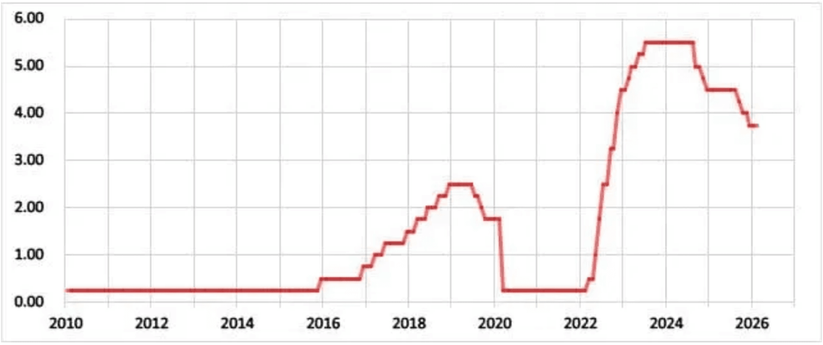

金利が動くと何が起きる？
政策金利→住宅ローンの連動イメージ
住宅ローンの金利は、中央銀行（日本銀行）の政策金利と連動しています。
日銀の利上げ
短期金利へ影響
変動金利上昇
返済負担の増加
政策金利引上げ
短期プライムレート上昇
住宅ローン金利UP
内訳変化・返済額増
重要なポイント
変動金利を選択する場合、政策金利の動向を注視する必要があります。 特に、長期にわたる低金利環境が終わり、金利上昇局面に入った場合、返済計画に大きな影響を与える可能性があります。
（引用元：三菱ＵＦＪ銀行 コラム（変動金利と短期プライムレート／政策金利の関係） ）

Slide 9





結局どれが向く？（判断の軸）
変動が向きやすい例
全期間固定が向きやすい例
家計に余裕があり
、金利上昇時も貯蓄等で吸収できる
返済で家計余力が小さい
（ギリギリ）
長期（30年・35年）で、金利上昇リスクを避けたい
借入額が小さい／借入期間が短い
繰上返済を計画的に進められる
将来の支出（教育費など）との重なりが心配
金利動向を定期的にチェックできる
VS
返済額を確定させて安心したい
折衷案：金利ミックス
変動＋固定を組み合わせ、返済額と上昇リスクのバランスを取る方法もあります。 （例：50%変動・50%固定で、リスクを分散する）
（引用元：全国銀行協会 Q&A（向き不向き／ミックス型の説明） ）

Slide 10





固定金利の代表例：フラット35
フラット35の基本
民間金融機関と住宅金融支援機構が提携して提供する、 全期間固定金利型の住宅ローンです。
融資実行時に、返済終了までの借入金利と返済額が確定
最長35年の長期固定金利
保証料不要、繰上返済手数料不要
最大のメリット
長期のライフプランを立てやすい 子どもの教育費や老後資金など、将来の支出計画を立てる際に、返済額が確定していることは大きな安心材料となります。
（引用元：住宅金融支援機構【フラット35】公式サイト ）

Slide 11

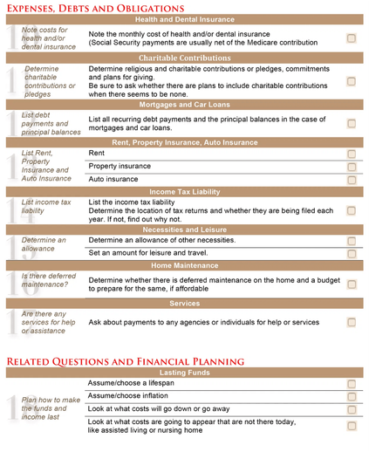



面談・検討時にやるべき“最低限のチェック”
金利上昇シミュレーション
金利が上がった場合の返済耐性を確認しましょう。 例：+1% / +2%を想定しても家計が回るか
ライフイベントの確認
支出増イベントと重なる時期を確認しましょう。 教育費・車・転職・介護など
変動金利を選ぶなら
“返済額が据え置かれる期間”の誤解をなくす（内訳が変わる）
未払利息リスクの理解
固定金利を選ぶなら
計画的なチェックが重要です
金利が高めでも、長期的な安心を優先できるか
繰上返済の柔軟性（手数料など）を確認
（引用元：全国銀行協会（変動の仕組み・リスク） 、全国地方銀行協会（5年・1.25倍・未払利息の説明） ）

Slide 12




まとめ
固定金利
変動金利
安心（返済額の見通し）と引き換えに、 金利は高めになりやすい。
当初負担が軽い一方、金利上昇時は “返済額の内訳”や“未払利息”などに注意。
判断の鍵
「金利予想」ではなく、 家計が上昇リスクに耐えられるか
必要なら「固定×変動のミックス」も選択肢
（引用元：全国銀行協会（各タイプのメリデメ・リスク）、住宅金融支援機構【フラット35】 ）

